Slide 1
Painéis CNJ

Slide 2
O Diretor solicitou um estudo comparativo entre os tribunais do mesmo ramo e porte
Imprensa
Estudantes
Pesquisadores
Advogados
Magistrados
Site CNJ  Pesquisas Judiciárias  Aplicativos  Painéis CNJ

Slide 3
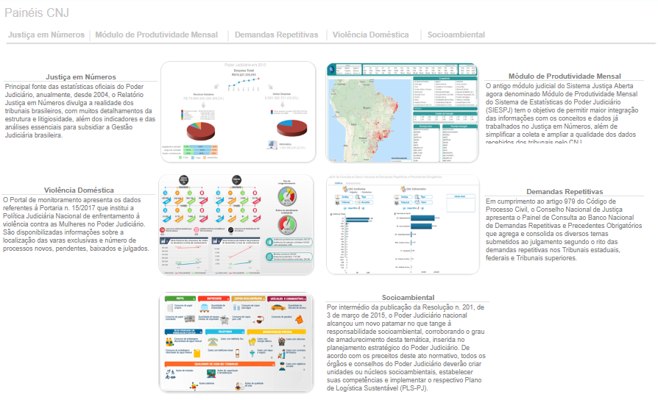

Slide 4
Características dos painéis
Todos os painéis tem manual (https://www.cnj.jus.br/pesquisas-judiciarias/paineis)
Os dados são exportáveis
Os filtros de pesquisa são apresentados ao final de cada página
Os filtros de pesquisa vigentes são mantidos ao trocar a aba de consulta

Slide 5
Monitoramento da Política Judiciária Nacional de Enfrentamento à Violência contra as Mulheres
O painel apresenta os dados referentes à Portaria n. 15/2017.
Informações sobre a localização das varas exclusivas e número de processos novos, pendentes, baixados e julgados por tribunal.

Slide 6
Varas e Juizados Exclusivos
Enviar para Excel

Slide 7
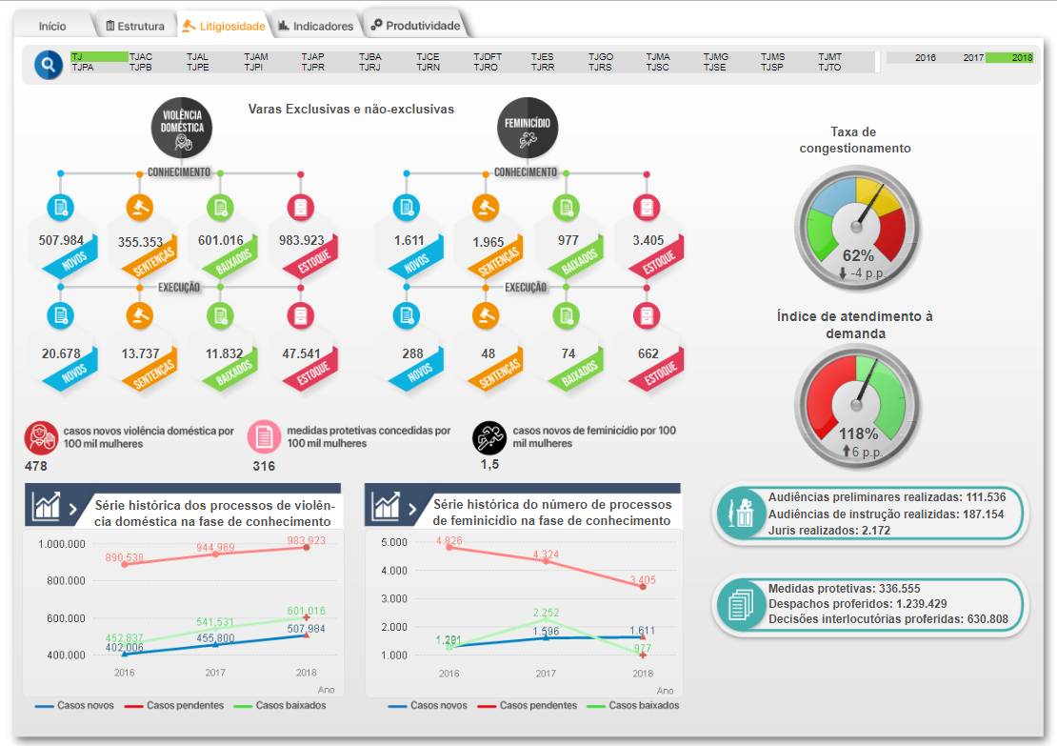
Varas exclusivas e não-exclusivas
Os filtros se mantem!

Slide 8
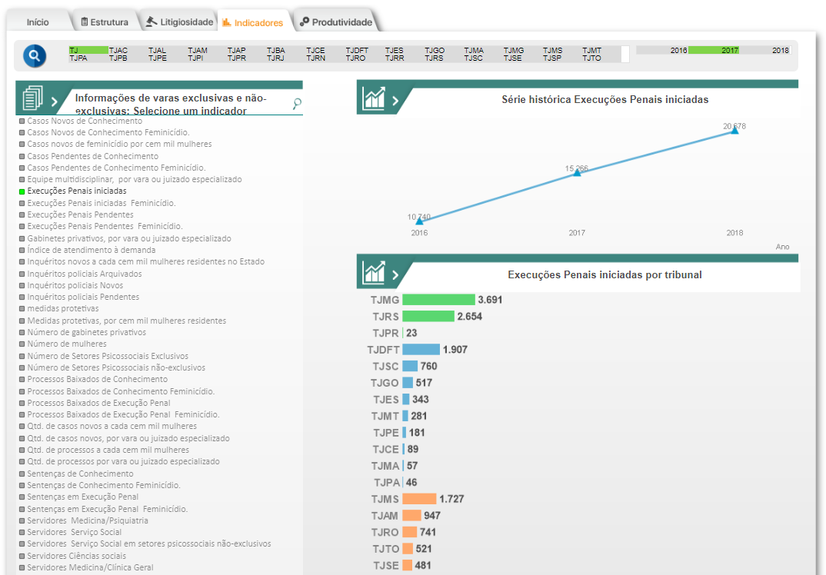
Varas exclusivas e não-exclusivas

Slide 9
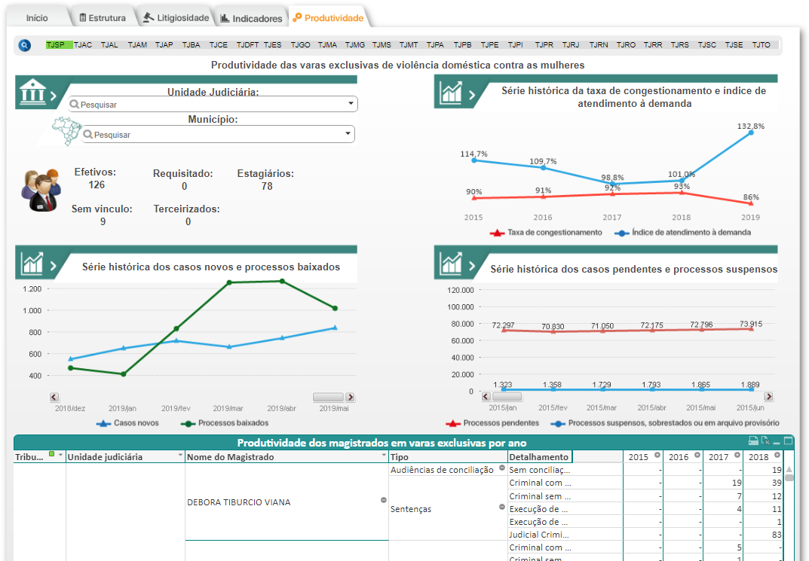
Varas exclusivas

Slide 10
Socioambiental
O painel apresenta os dados referentes à Resolução n. 201/2015.
Informações sobre consumo de papel, impressão, copos descartáveis, água envasada em embalagem plástica, água e esgoto, energia elétrica, gastos (reformas, telefonia, limpeza, contratos de vigilância e motoristas), veículos, destinação de resíduos, qualidade de vida e capacitação por tribunal.

Slide 11
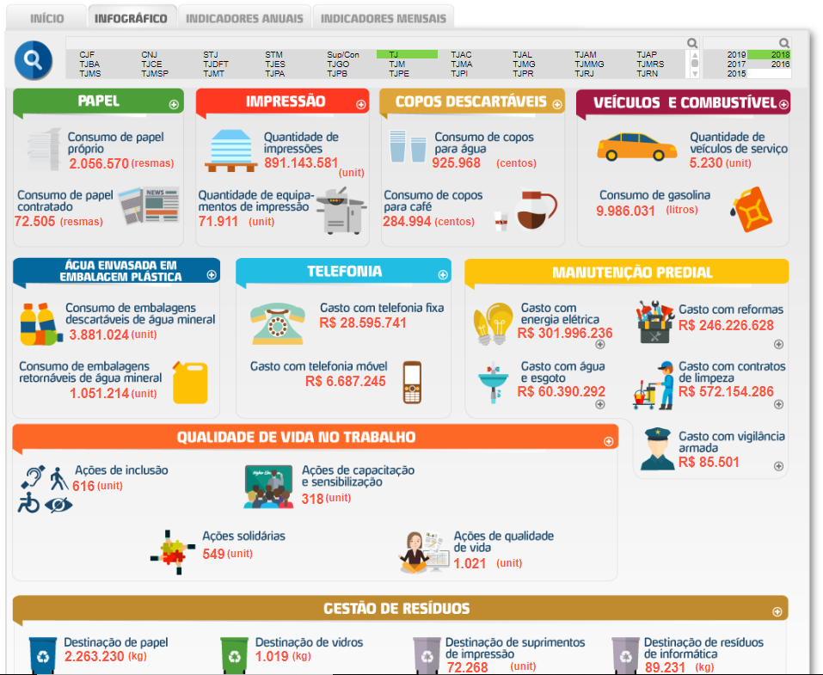

Slide 12
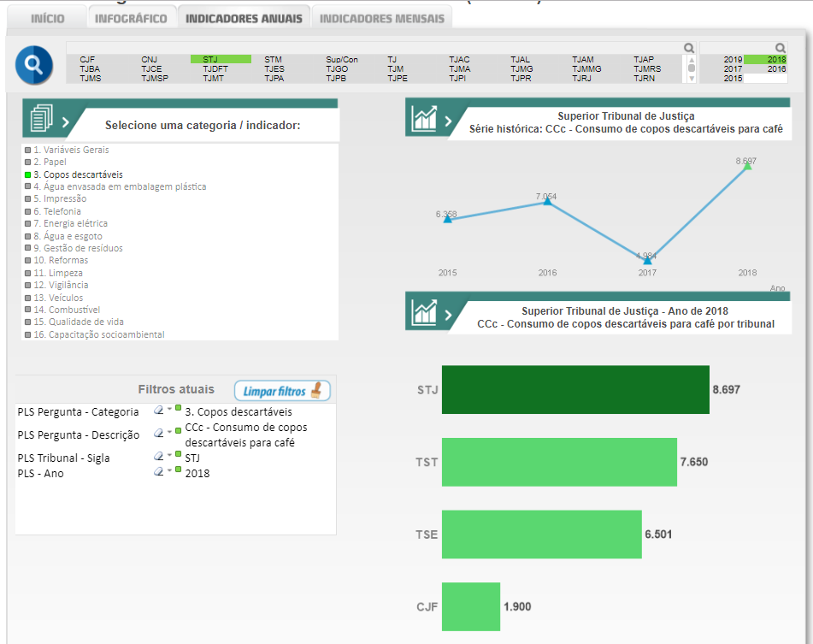

Slide 13
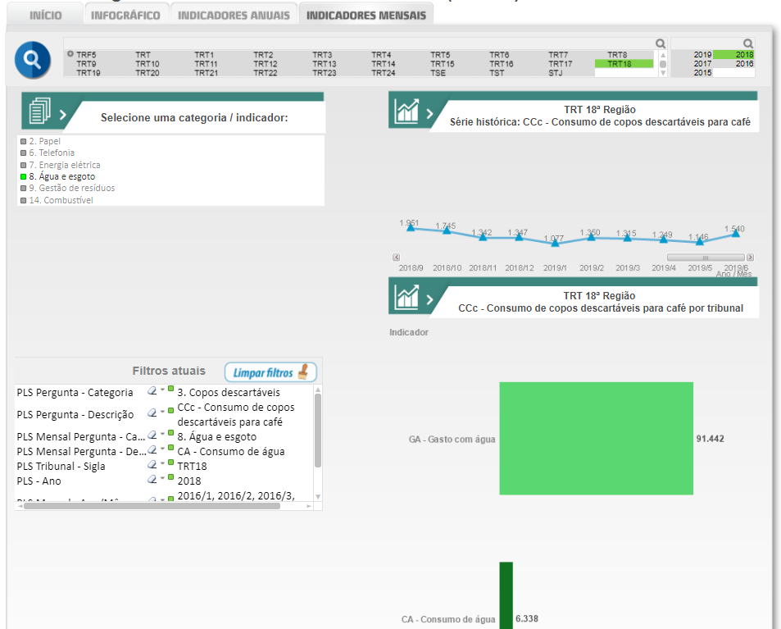

Slide 14
Painel de Consulta ao Banco Nacional de Demandas Repetitivas e Precedentes Obrigatórios
Em cumprimento ao artigo 979 do Código de Processo Civil.
Consolida os diversos temas submetidos ao julgamento segundo o rito das demandas repetitivas nos Tribunais estaduais, federais e Tribunais superiores.

Slide 15
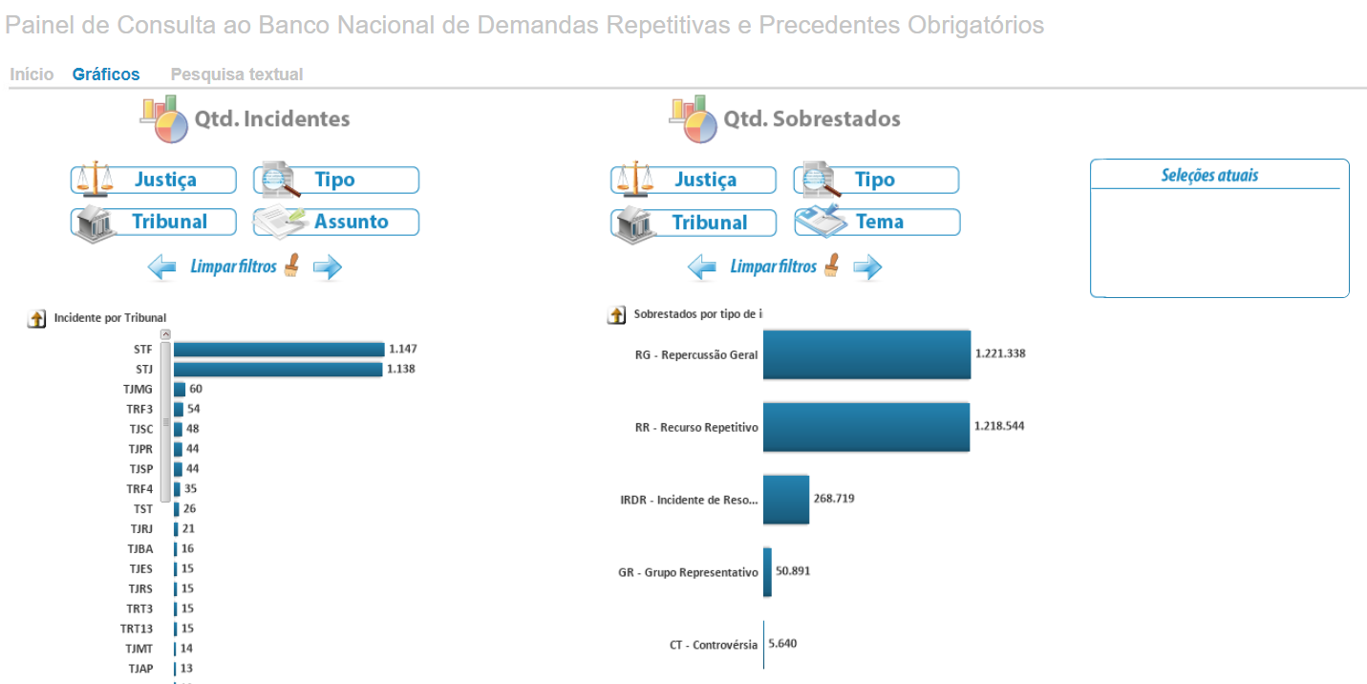

Slide 16
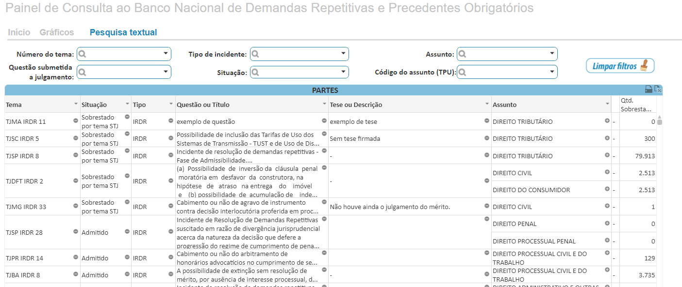

Slide 17
Justiça em Números
Principal fonte das estatísticas oficiais do Poder Judiciário em relação a estrutura e litigiosidade dos tribunais.
Sub-Aba Nova: Indicadores

Slide 18
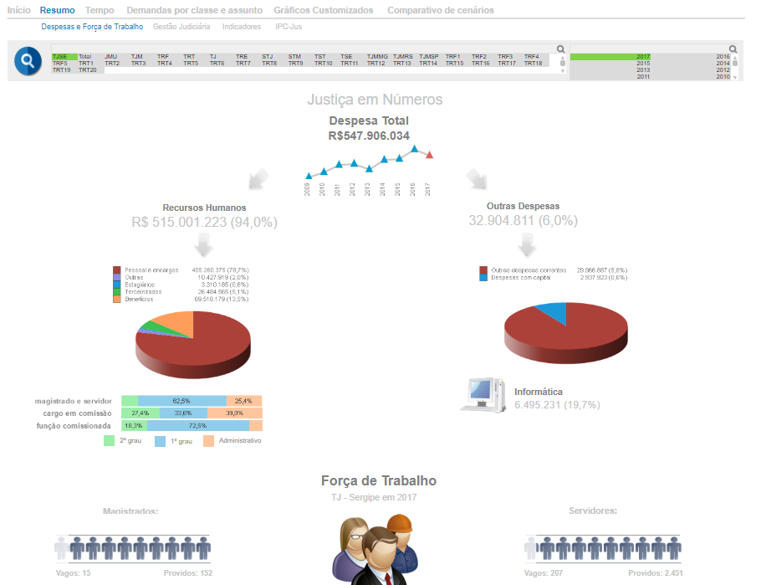

Slide 19
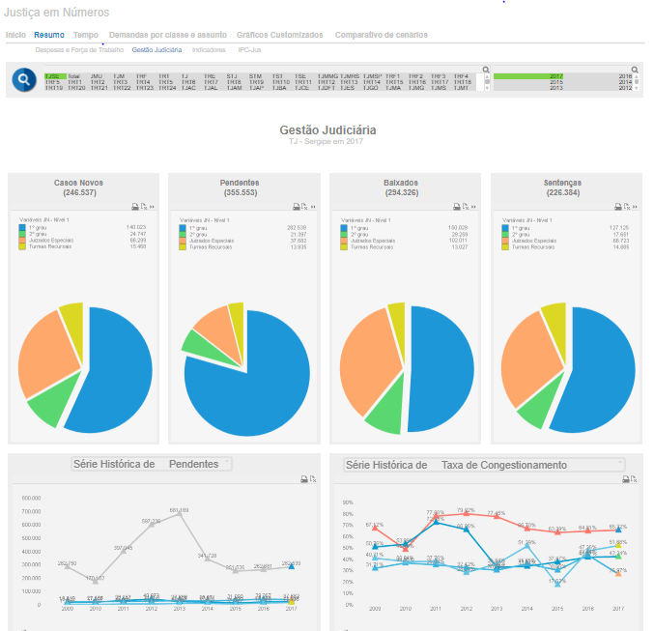

Slide 20
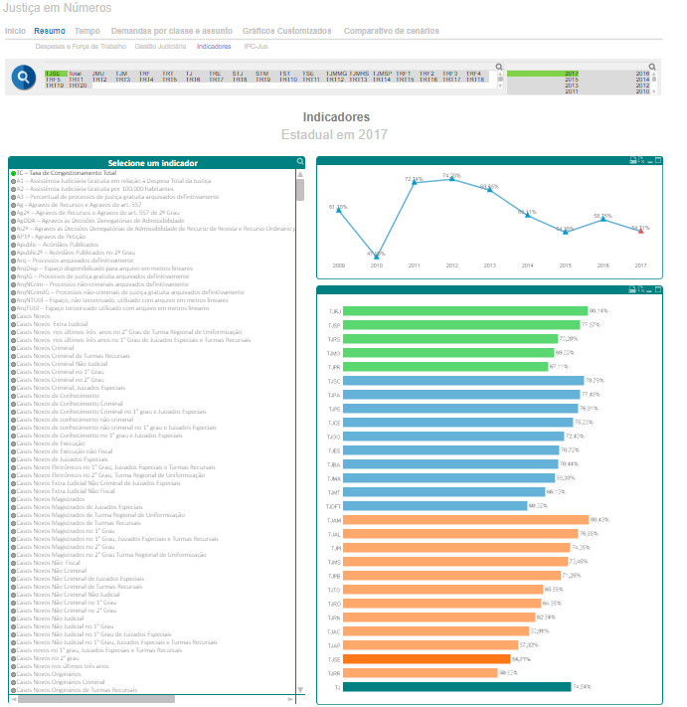
Sub-aba Indicadores Estudo: pesquisar a taxa de congestionamento do tribunal e dos outros tribunais do ramo
Procedimentos:
Clicar na aba “Indicadores” do Painel JN;
Escolher indicador “TC”;
Filtrar tribunal e ano

Slide 21
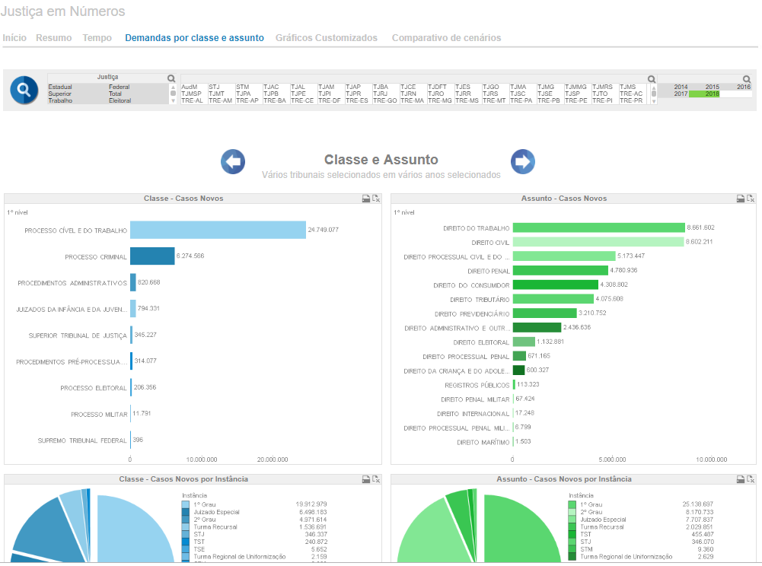
Demandas por classe e assunto
Filtros de Classes ou Assuntos são independentes
TPUs possem áté 6 níveis
Informações relativas a casos novos
Pode se pesquisar os níveis inferiores de uma classe ou assunto clicando-se no item desejado
Gráficos de classe ou assunto por instância
Não se refere a número de processos

Slide 22
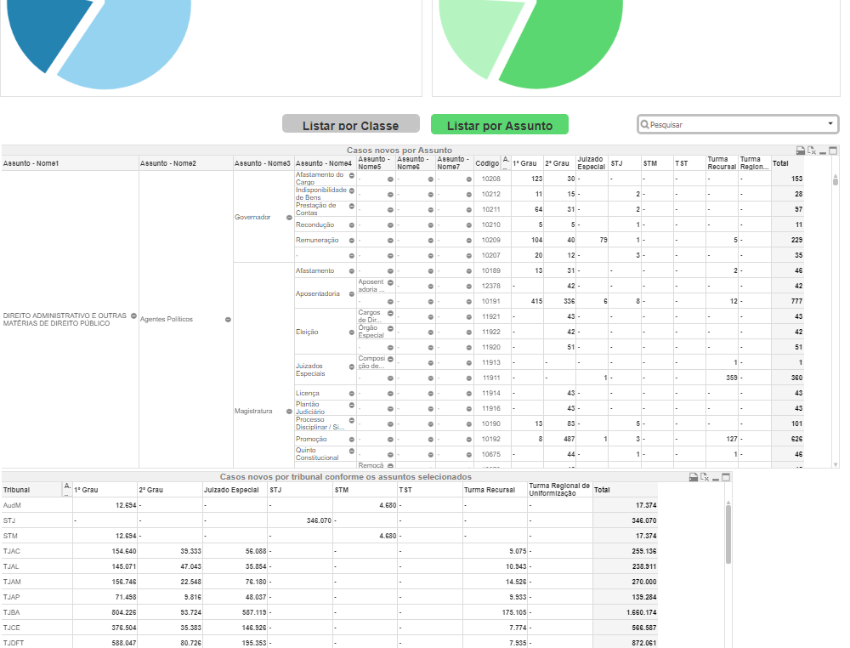
Demandas por classe e assunto
Tabelas de classes ou assuntos
No campo “Pesquisar” pode se usar palavras chaves para filtro:
Cuidados com o uso de expressões:
+Tráfico +Pessoa: Tem que ter as duas palavras, não importando ordem
Tráfico Pessoa: pode ter só uma palavra
“Tráfico Pessoa”: as palavras tem que estar juntas e na ordem. Não encontraria nenhuma informação.

Slide 23
Módulo de Produtividade Mensal
Dados de litigiosidade dos tribunais, por serventia e mês
Permite análise de produtividade de serventias e magistrados

Slide 24
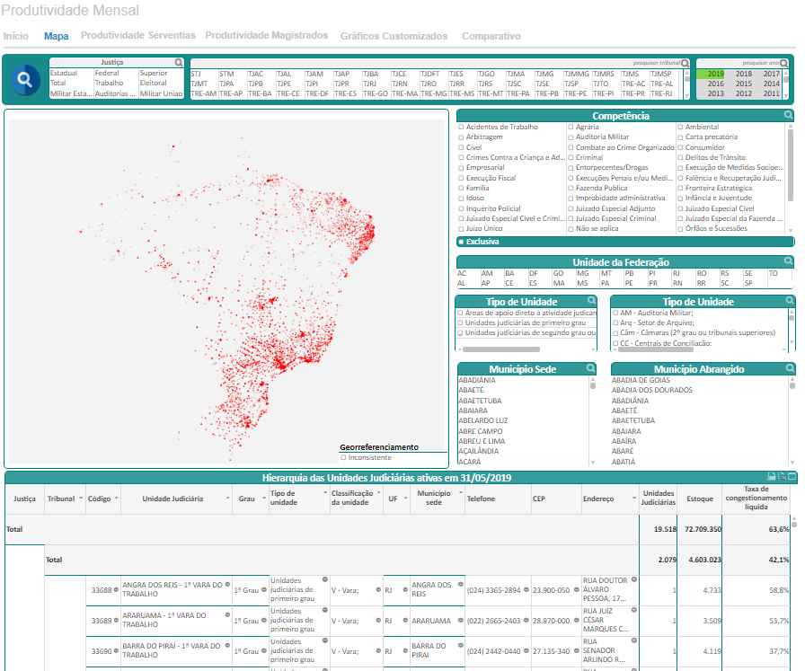
Mapa
Pode se verificar georeferenciamento inconsistente;
Varas com competências exclusivas
Muitas varas sem o preenchimento das variáveis novas (endereço, tipo unidade, classificação unidade ...)

Slide 25
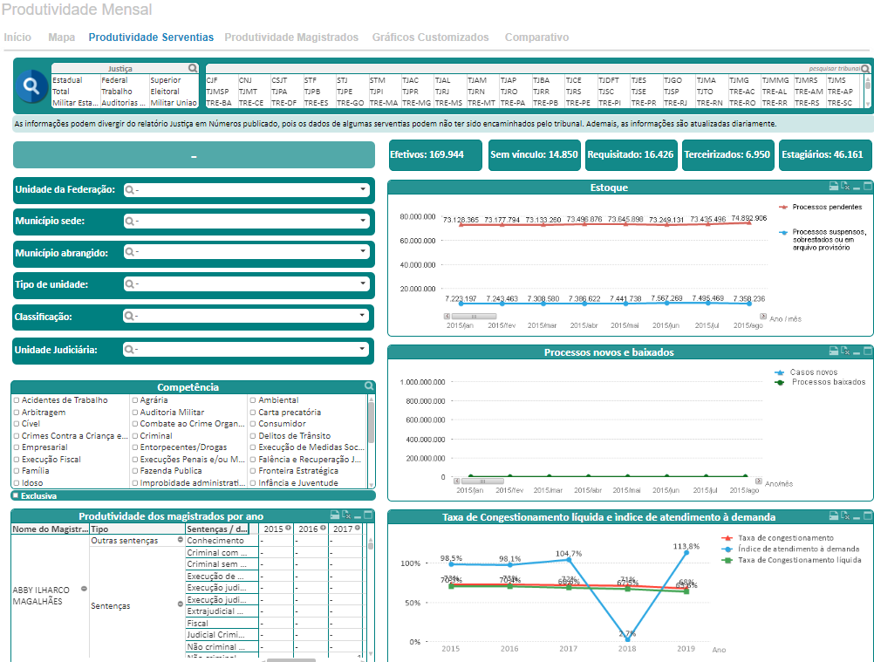
Produtividade Serventias
Pode se verificar produtividade de serventias específicas ou de grupos (exclusivas de uma certa competência, por exemplo)
Gráficos série histórica:
Estoque
Processos novos e baixados
TC e IAD
Tabelas:
Produtividade magistrados
Estoques
Informações anuais (CN, Baixados, ...)

Slide 26
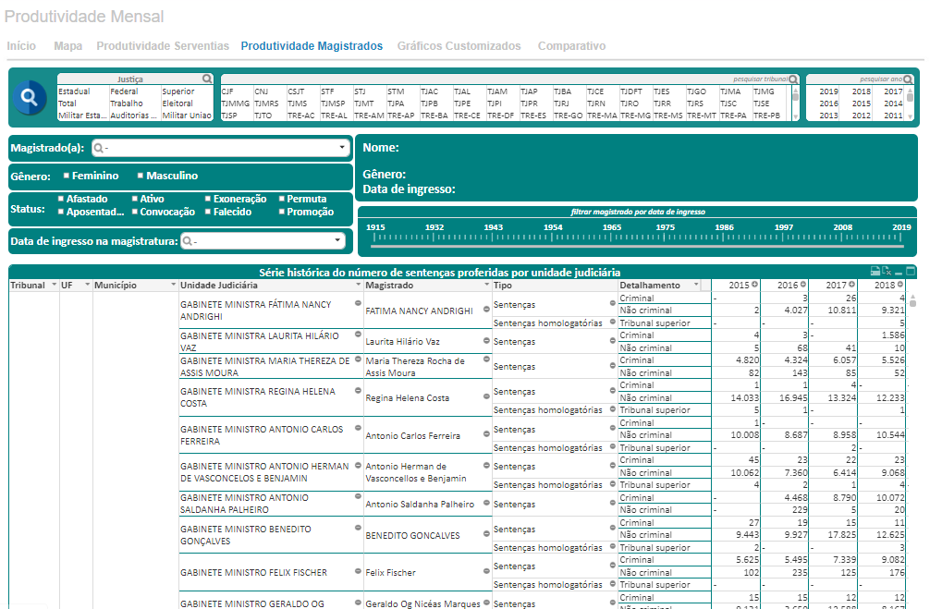
Produtividade de Magistrados
Produtividade Individual de Magistrados ou dos que atuaram em determinadas serventias filtradas na aba “Mapa” ou “Produtividade Serventias”

Slide 27
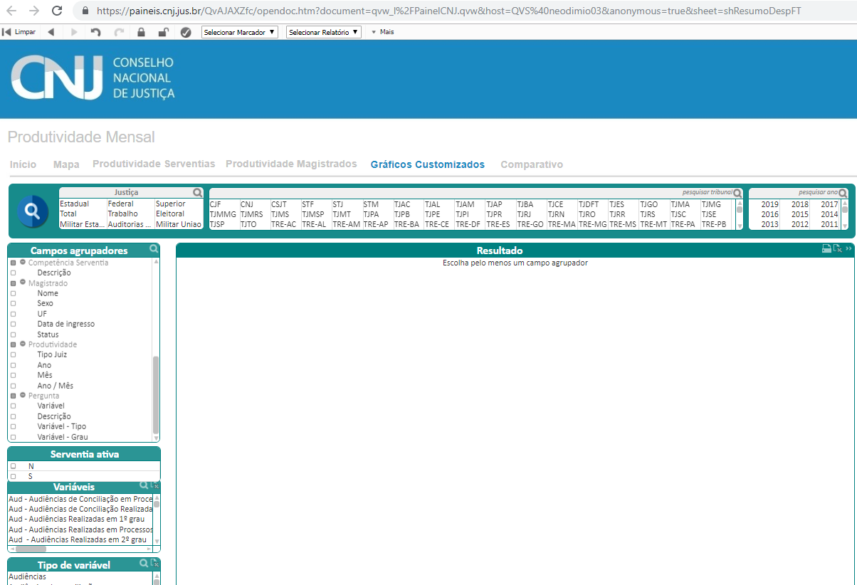
Estudo: pesquisar variáveis de pessoal em serventias do TJRR e de outros tribunais

Slide 28
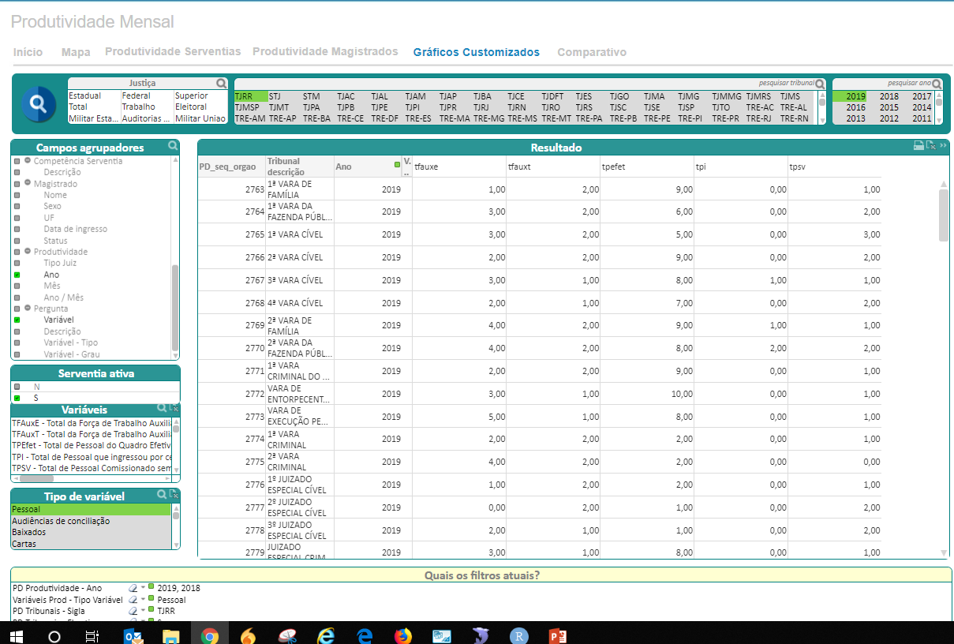
Filtros:
Tribunal: TJRR
Ano: 2018
Tipo Variável: Pessoal
Serventia Ativa
Campos Agrupadores (variáveis do relatório):
Código da Serventia
Nome da Serventia
Ano
Variável
Observar os filtros utilizados embaixo da tabela

Slide 29
DPJ/CNJ 061.2326.5266 ou 5268

